Slide 1
Vandens telkiniai, tarša ir valymas
Chemija, 9 kl.

Slide 2
Mokymosi turinys
Susipažįstama su vandens pasiskirstymu Lietuvoje ir pasaulyje, klasifikuojant gamtinį vandenį pagal jame ištirpusių druskų koncentraciją, pabrėžiant gėlo vandens išteklių svarbą.
Formuojamas supratimas apie vandens kietumą (kietį), nagrinėjant jo privalumus bei trūkumus, aptariami vandens kietumo šalinimo būdai (kaitinimas, distiliavimas).
Apibūdinami vandens telkinių taršos šaltiniai, įvertinama žmogaus vykdomos veiklos įtaka paviršiniams ir požeminiams vandens telkiniams.
Priklausomai nuo planuojamos vandens naudojimo srities, mokomasi analizuoti jam keliamus reikalavimus ir nagrinėjamos buitinių nuotekų valymo supaprastintos technologinės schemos.
Renkami ir analizuojami artimoje aplinkoje esančių vandens telkinių tyrimų duomenys. Vykdomi vandens minkštinimo ir (ar) valymo tiriamieji ir (ar) projektiniai darbai, aptariami jų rezultatai.

Slide 3
Pirmoji pamoka
Susipažįstama su vandens pasiskirstymu Lietuvoje ir pasaulyje, klasifikuojant gamtinį vandenį pagal jame ištirpusių druskų koncentraciją, pabrėžiant gėlo vandens išteklių svarbą.
Formuojamas supratimas apie vandens kietumą (kietį), nagrinėjant jo privalumus bei trūkumus, aptariami vandens kietumo šalinimo būdai (kaitinimas, distiliavimas).

Slide 4
Pamokos sąsaja su programa
Pasiekimų sritis
Gamtamokslinis komunikavimas (B)
Tinkamai taiko chemijos sąvokas, terminus, sutartinius ženklus, aiškindamas reiškinius, tinkamai užrašo ir naudoja fizikinių dydžių ir cheminių elementų simbolius, užrašo chemines formules, jungia kelias skaičiavimo formules, matavimo vienetus verčia daliniais ir kartotiniais.
Žmogaus ir aplinkos dermės pažinimas (F)
Diskutuoja apie gamtos saugojimo, racionalaus išteklių vartojimo ir antrinių žaliavų perdirbimo svarbą. Siūlo aplinkos ir išteklių apsaugos būdų, nagrinėja jų pritaikymo konkrečioje situacijoje galimybes. Dalyvauja mokyklos, vietos bendruomenės ir gamtosaugos organizacijų akcijose, projektuose ir kitose veiklose.

Slide 5
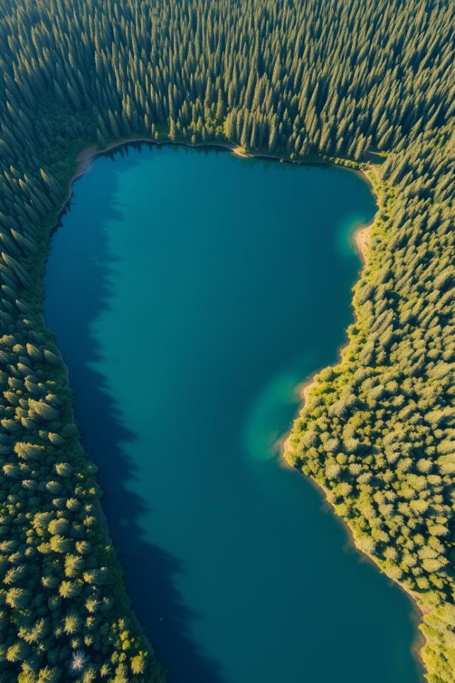
Vandens telkiniai, tarša ir valymas
Šiame pristatyme nagrinėsime vandens telkinius, jų taršą ir valymą. Susipažinsime su vandens pasiskirstymu Lietuvoje ir pasaulyje, apžvelgsime vandens klasifikavimą pagal ištirpusių druskų koncentraciją ir ištirsime gėlo vandens išteklių svarbą.

Slide 6
Vandens pasiskirstymas Lietuvoje ir pasaulyje
Vanduo Žemėje yra pasiskirstęs netolygiai. Pasaulyje daugiausia yra sūriųjų vandenynų ir jūrų vandens, o gėlas vanduo sudaro nedidelę dalį.
Pasaulyje
Lietuvoje
Pasiskirstymas
Didžioji dalis vandens yra sūrus. Tik nedidelė dalis yra gėlas vanduo, tinkamas gerti.
Lietuva turi daug ežerų ir upių. Šalis turi daug gėlo vandens išteklių.
Vanduo pasiskirstęs netolygiai. Kai kuriose šalyse jo trūksta, o kitose - perteklius.

Slide 7
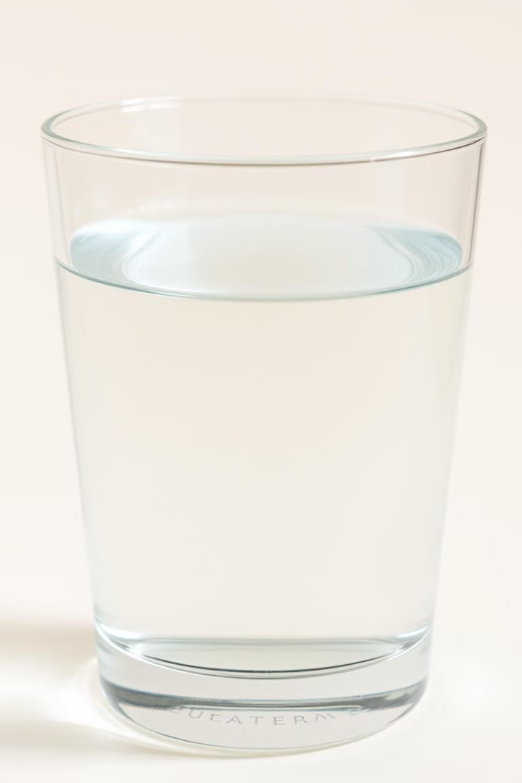
Vandens klasifikavimas pagal ištirpusių druskų koncentraciją
Gamtinį vandenį galima klasifikuoti pagal jame ištirpusių druskų koncentraciją.
Tipas
Druskų koncentracija (mg/l)
Gėlas vanduo
Mažiau nei 1000
Sūrus vanduo
Didesnis nei 1000
Sūraus vandens rūšys
Jūrinis (35 000 mg/l), sūrus, labai sūrus

Slide 8
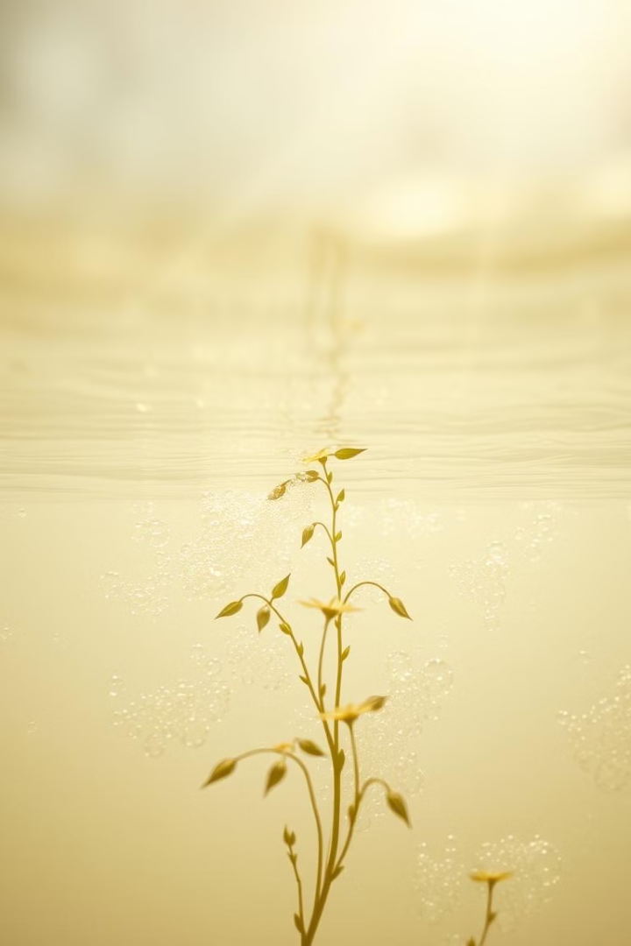
Gėlo vandens išteklių svarba
Gėlas vanduo yra gyvybiškai svarbus gyvybei Žemėje. Jis naudojamas gerti, maistui gaminti, žemės ūkyje, pramonėje.
1
Gerimas ir maisto gaminimas
2
Žemės ūkis
Gėlas vanduo naudojamas drėkinti pasėlius, auginti gyvulius.
Gėlas vanduo yra būtinas žmonių, gyvūnų ir augalų gyvybei.
3
Pramonė
4
Aplinkos apsauga
Gėlas vanduo naudojamas įvairiuose pramonės procesuose, pavyzdžiui, elektros energijos gamybai.
Gėlas vanduo svarbus ekosistemų išsaugojimui.

Slide 9
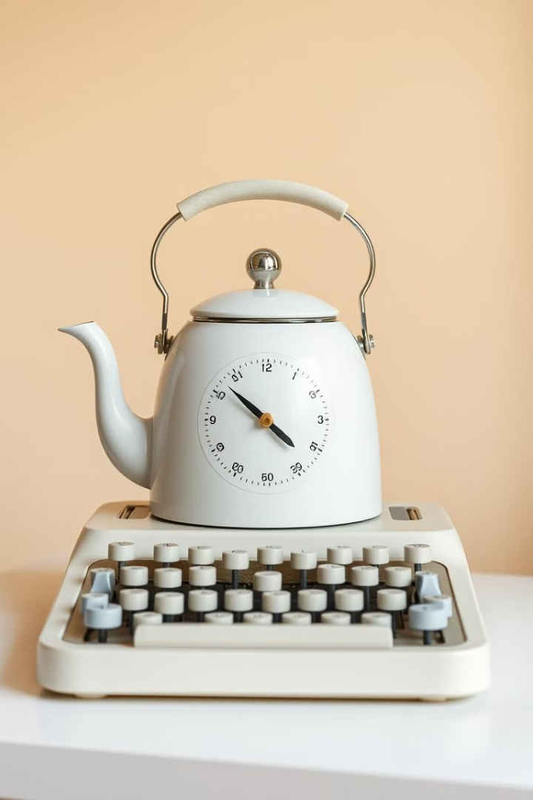
Vandens kietumas (kietis): privalumai ir trūkumai
Vandens kietumas priklauso nuo jame ištirpusių kalcio ir magnio druskų koncentracijos.
Privalumai
Trūkumai
Kietas vanduo gali būti naudingas sveikatai, nes jame yra kalcio ir magnio.
Kietas vanduo gali sukelti problemų su vamzdžiais, skalbimo mašinomis, arbatinukais.
Sveikata
Aplinka
Kietas vanduo gali būti naudingas sveikatai, tačiau per didelis kiekis gali sukelti sveikatos problemų.
Kietas vanduo gali sukelti aplinkosaugos problemų, pavyzdžiui, vandens telkinių užterštumą.

Slide 10
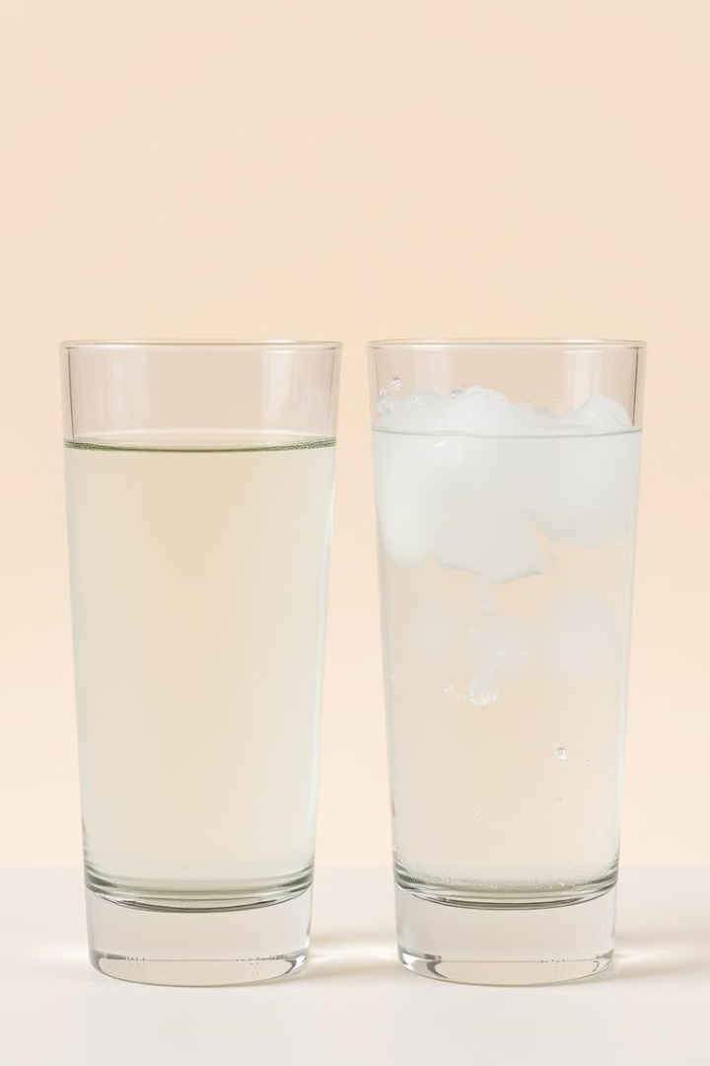
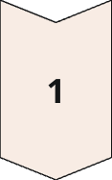
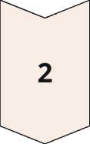
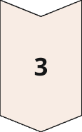
Vandens kietumo šalinimo būdai (kaitinimas, distiliavimas)
Yra keletas būdų, kaip pašalinti vandens kietumą.
Kaitinimas
Kai vanduo kaitinamas, jame ištirpusios druskos skyla ir nusėda ant kaitinimo elementų.
Distiliavimas
Vanduo verdamas, o garai kondensuojami, taip pašalinant druskas.
Jonų mainų filtrai
Vanduo filtruojamas per specialias medžiagas, kurios pašalina kalcio ir magnio druskas.

Slide 11
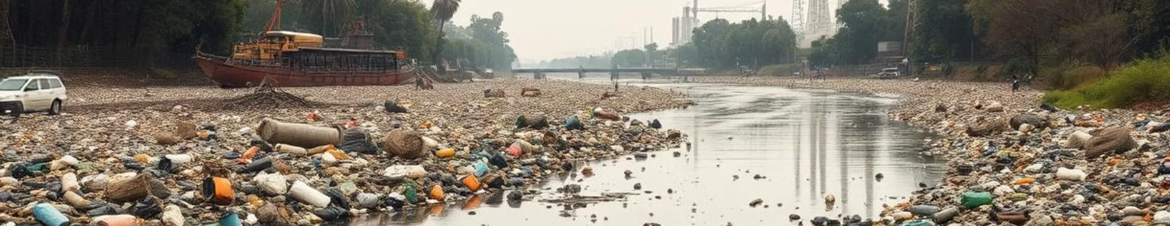




Vandens telkinių taršos šaltiniai
Vandens telkinių tarša yra rimta problema, kurią sukelia įvairūs šaltiniai.
Pramonė
Transporto priemonės
Žemės ūkis
Buitinės nuotekos
Pramoniniai nuotekai, cheminės medžiagos.
Trąšų ir pesticidų nuotėkis.
Valymo priemonių likučiai, vaistų likučiai.
Degalų nuotėkis, padangų nusidėvėjimas.

Slide 12
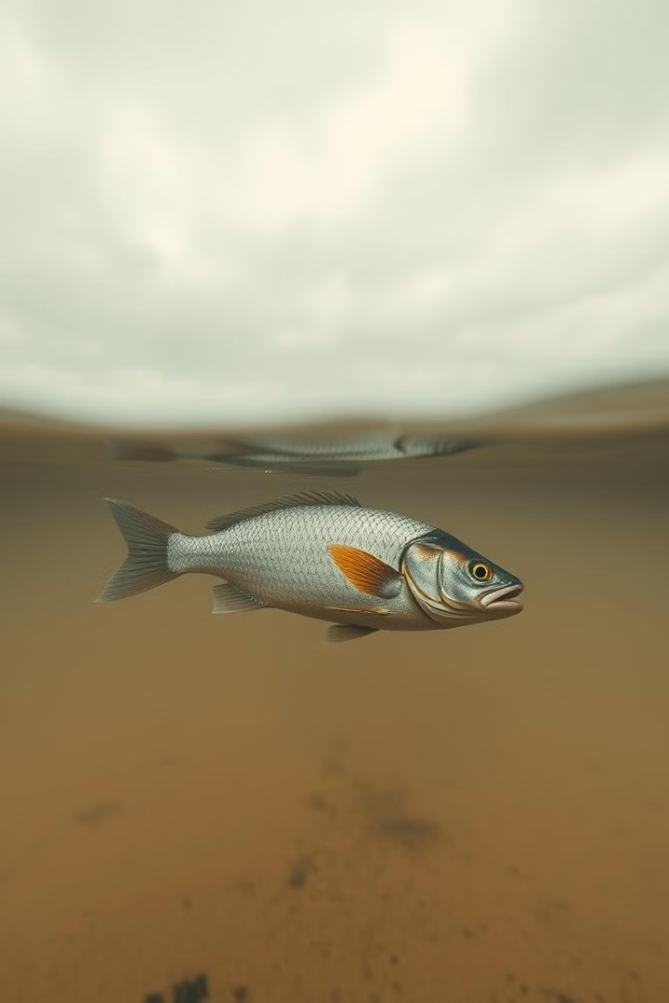
Vandens taršos poveikis aplinkai ir žmogui
Vandens tarša sukelia rimtų pasekmių aplinkai ir žmogaus sveikatai.
1
Aplinkos tarša
Vandens telkinių užterštumas, vandens gyvūnų žūtis, ekosistemų sunaikinimas.
2
Žmogaus sveikata
Sergamumas vandens pernešamomis ligomis, odos ligomis, kvėpavimo takų ligomis.
3
Ekonomika
Žuvų išteklių sumažėjimas, vandens valymo išlaidų padidėjimas, turizmo sektoriaus nuostoliai.

Slide 13
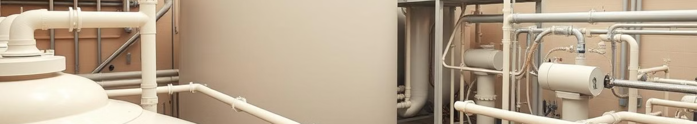
Vandens valymo būdai ir technologijos
Yra įvairūs vandens valymo būdai ir technologijos, skirtos šalinti taršą iš vandens telkinių.
1
Mechaninis valymas
2
Cheminis valymas
Vanduo filtruojamas per mechaninius filtrus, pašalinant didesnes daleles.
Naudojamos cheminės medžiagos, neutralizuojančios kenksmingas medžiagas.
3
Biologinis valymas
4
Vandens dezinfekcija
Naudojami mikroorganizmai, kurie skaido organines medžiagas.
Naudojamos chloras ar kitos medžiagos, naikinančios mikroorganizmus.

Slide 14
Pirmoji pamoka
Apibūdinami vandens telkinių taršos šaltiniai, įvertinama žmogaus vykdomos veiklos įtaka paviršiniams ir požeminiams vandens telkiniams.
Priklausomai nuo planuojamos vandens naudojimo srities, mokomasi analizuoti jam keliamus reikalavimus ir nagrinėjamos buitinių nuotekų valymo supaprastintos technologinės schemos.
Renkami ir analizuojami artimoje aplinkoje esančių vandens telkinių tyrimų duomenys. Vykdomi vandens minkštinimo ir (ar) valymo tiriamieji ir (ar) projektiniai darbai, aptariami jų rezultatai.

Slide 15
Pamokos sąsaja su programa
Pasiekimų sritis
Gamtamokslinis komunikavimas (B)
Tinkamai taiko chemijos sąvokas, terminus, sutartinius ženklus, aiškindamas reiškinius, tinkamai užrašo ir naudoja fizikinių dydžių ir cheminių elementų simbolius, užrašo chemines formules, jungia kelias skaičiavimo formules, matavimo vienetus verčia daliniais ir kartotiniais.
Žmogaus ir aplinkos dermės pažinimas (F)
Diskutuoja apie gamtos saugojimo, racionalaus išteklių vartojimo ir antrinių žaliavų perdirbimo svarbą. Siūlo aplinkos ir išteklių apsaugos būdų, nagrinėja jų pritaikymo konkrečioje situacijoje galimybes. Dalyvauja mokyklos, vietos bendruomenės ir gamtosaugos organizacijų akcijose, projektuose ir kitose veiklose.

Slide 16

Vandens telkinių svarba ir apsauga

Slide 17
Žmogaus veiklos įtaka paviršiniams vandens telkiniams
Žmogaus veikla gali turėti didelę įtaką paviršiniams vandens telkiniams, pavyzdžiui, upėms, ežerams ir jūroms. Viena iš dažniausiai pasitaikančių problemų yra vandens tarša, kurią sukelia atliekos, nuotekos, pesticidai ir trąšos. Šios medžiagos patenka į vandenį iš pramonės įmonių, žemės ūkio ir buitinės veiklos. Dėl taršos gali būti pažeista vandens ekosistema, sumažėti vandens kokybė ir netgi pakenkti žmonių sveikatai.
Kitos žmogaus veiklos, turinčios įtakos paviršiniams vandens telkiniams, yra vandens išteklių per didelis naudojimas, vandens lygio svyravimai, hidroelektrinių statyba ir klimato kaita. Šie veiksniai gali sukelti vandens trūkumą, vandens kokybės pablogėjimą ir vandens ekosistemos pažeidimą.

Slide 18
Žmogaus veiklos įtaka požeminiams vandens telkiniams
Požeminių vandens telkinių tarša dažnai yra ne tokia akivaizdi, kaip paviršinių vandens telkinių, bet gali turėti rimtų pasekmių. Štai keletas būdų, kaip žmogaus veikla gali pakenkti požeminio vandens kokybei:
Pesticidų ir trąšų naudojimas žemės ūkyje
Pramonės įmonių išmetamų nuotekų filtravimas į požeminį vandenį
Atliekų sąvartynai, kurie gali filtruoti į požeminį vandenį toksines medžiagas
Neatsakingas naftos ir dujų gavyba
Per didelis požeminio vandens naudojimas, kuris gali sumažinti vandens lygį ir sukelti žemės įgriuvimus
Dėl šių veiksnių gali būti užterštas požeminis vanduo, sumažėti jo kokybė ir netgi pakenkti žmonių sveikatai. Požeminis vanduo yra svarbus vandens šaltinis, todėl svarbu jį apsaugoti nuo taršos.

Slide 19
Vandens naudojimo sritys ir jiems keliami reikalavimai
Vanduo yra vienas iš svarbiausių išteklių Žemėje ir naudojamas įvairiose srityse. Štai keletas pavyzdžių:
Geriamajam vandeniui: Geriamojo vandens kokybė yra labai svarbi žmonių sveikatai. Geriamojo vandeniui keliami aukšti kokybės reikalavimai, kad jame nebūtų kenksmingų medžiagų.
Pramonės reikmėms: Pramonės įmonės naudoja didelį vandens kiekį gamybos procesams. Priklausomai nuo gamybos pobūdžio, vandeniui keliami skirtingi reikalavimai. Pavyzdžiui, maisto pramonės įmonėms vanduo turi būti švarus ir be priemaišų.
Žemės ūkiui: Žemės ūkis naudoja didelį vandens kiekį augalų drėkinimui. Vanduo turi būti švarus ir be kenksmingų medžiagų, kad augalai galėtų augti ir duoti derlių.
Energijos gamybai: Hidroelektrinės naudoja vandens energiją elektros energijai gaminti. Vanduo turi būti švarus ir be priemaišų, kad būtų užtikrintas efektyvus ir saugus energijos gamybos procesas.
Visose vandens naudojimo srityse svarbu užtikrinti, kad vanduo būtų kokybiškas ir tinkamas konkretiems tikslams. Vandeniui keliami skirtingi reikalavimai, priklausomai nuo jo naudojimo srities.

Slide 20
Buitinių nuotekų valymo supaprastintos technologinės schemos
Buitinės nuotekos yra tarša, kuri gali turėti neigiamą poveikį aplinkai. Todėl svarbu jas tinkamai išvalyti prieš išleidžiant į vandens telkinius. Buitinių nuotekų valymo supaprastinta technologinė schema dažniausiai apima šiuos etapus:
Mechaninis valymas: Šio etapo metu pašalinamos stambios dalelės, pavyzdžiui, smėlis, popierius ir plastiko gabalėliai. Tai atliekama naudojant groteles, smėlio gaudykles ir riebalų gaudykles.
Biologinis valymas: Biologinio valymo metu naudojami mikroorganizmai, kurie skaido organines medžiagas nuotekose. Šis procesas atliekamas aerotankuose arba filtravimo sistemose. Biologinio valymo rezultatas - skaidresnis ir mažiau organinių medžiagų turintis vanduo.
Cheminis valymas: Šio etapo metu pašalinamos likusių kenksmingų medžiagų liekanos, naudojant chemines medžiagas. Pavyzdžiui, chloro naudojimas nuotekoms dezinfekuoti.
Vandens išleidimas: Išvalytas vanduo išleidžiamas į vandens telkinius arba naudojamas kitiems tikslams, pavyzdžiui, drėkinimui.
Buitinių nuotekų valymo procesas yra svarbus siekiant apsaugoti vandens telkinius nuo taršos ir užtikrinti saugesnę aplinką.

Slide 21
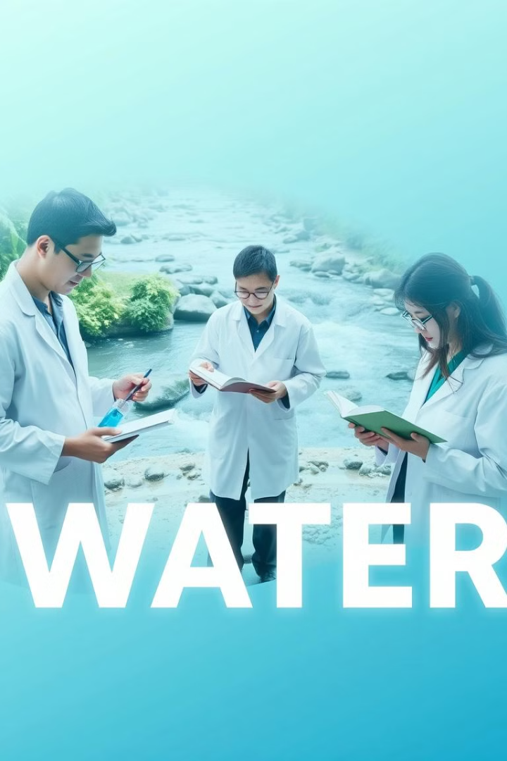
Vandens telkinių tyrimų duomenų rinkimas ir analizė
Norint suprasti vandens telkinių būklę ir veiksnius, turinčius įtakos jo kokybei, svarbu rinkti ir analizuoti vandens telkinių tyrimų duomenis. Šie duomenys gali būti renkami įvairiai, pavyzdžiui, naudojant automatines stotis, imant vandens mėginius ir atliekant laboratorinius tyrimus.
Vandens tyrimų duomenų analizė padeda įvertinti vandens kokybę, nustatyti užteršimo šaltinius ir sukurti efektyvias vandens apsaugos priemones. Ši analizė apima fizinių, cheminių ir biologinių vandens savybių tyrimą. Pavyzdžiui, gali būti tiriamas vandens skaidrumas, temperatūra, pH, ištirpusių deguonies ir organinių medžiagų kiekis bei mikroorganizmų buvimas.
Duomenų rinkimas ir analizė yra nepaprastai svarbūs siekiant užtikrinti gerą vandens kokybę ir išsaugoti vandens telkinius ateities kartoms.

Slide 22
Vandens minkštinimo tiriamieji ir (ar) projektiniai darbai
Vandens minkštinimas yra svarbus procesas, kai iš vandens pašalinami kalcio ir magnio jonai, kurie sukelia kietą vandenį. Kietas vanduo gali sukelti problemų namų ūkyje, pavyzdžiui, kietų nuosėdų susidarymą vamzdžiuose, sumažinti skalbimo priemonių veiksmingumą ir pakenkti buitiniams prietaisams. Todėl vandens minkštinimas yra būtinas daugeliui namų ūkių ir pramonės įmonių.
Vandens minkštinimo tiriamieji ir (ar) projektiniai darbai gali būti įvairūs. Jie gali būti susiję su skirtingomis technologijomis, pavyzdžiui, jonų mainais, atvirkštinės osmozės ir kalkių pašalinimu. Tyrimai gali apimti vandens kokybės analizę, skirtingų technologijų veiksmingumo palyginimą, ekonominį vertinimą ir aplinkosaugos aspektus. Projektiniai darbai gali apimti vandens minkštinimo sistemų projektavimą, montavimą ir priežiūrą.

Slide 23
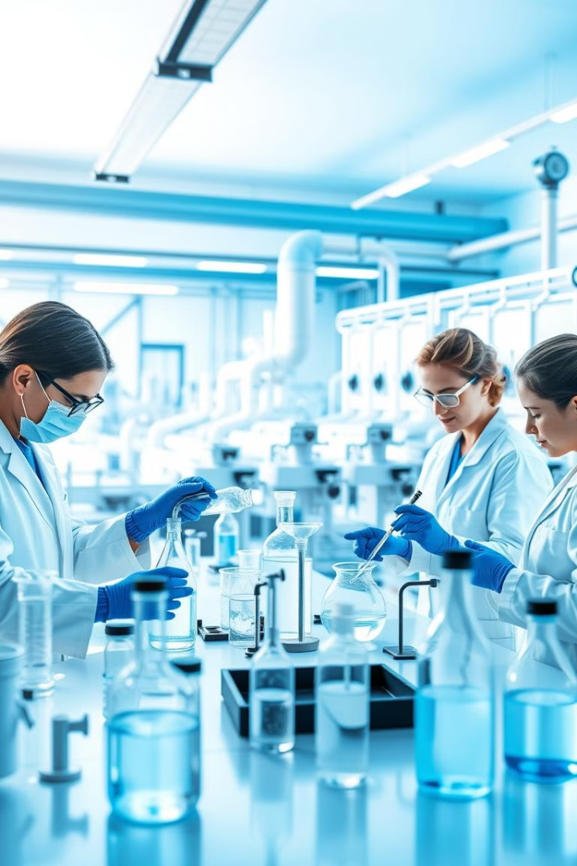
Vandens valymo tiriamieji ir (ar) projektiniai darbai
Vandens valymas yra procesas, kai iš vandens pašalinamos kenksmingos medžiagos, pavyzdžiui, mikroorganizmai, cheminės medžiagos ir kietos dalelės. Tai yra labai svarbus procesas, nes užtikrina saugų ir geriamą vandenį. Vandens valymo tiriamieji ir (ar) projektiniai darbai gali būti susiję su skirtingomis technologijomis, pavyzdžiui, filtravimu, dezinfekcija ir koaguliacija.
Tyrimai gali apimti vandens kokybės analizę, skirtingų technologijų veiksmingumo palyginimą, ekonominį vertinimą ir aplinkosaugos aspektus. Projektiniai darbai gali apimti vandens valymo sistemų projektavimą, montavimą ir priežiūrą. Šie darbai yra svarbūs siekiant sukurti efektyvias ir patikimas vandens valymo sistemas, kurios užtikrintų saugų ir geriamą vandenį.

Slide 24
Praktiniai patarimai mokiniams rengiant klausimus
1
Konkretizuoti
2
Susieti su aplinka
Užuot klausę bendrų klausimų, pavyzdžiui, "Kaip žmogaus veikla veikia vandenį?", stenkitės juos sukonkretinti, pavyzdžiui, "Kokie yra trąšų poveikio ežero vandeniui pavyzdžiai?"
Stenkitės klausimus susieti su jums pažįstama aplinka. Pavyzdžiui, vietoj "Kaip veikia vandens valymo sistema?", klauskite "Kaip veikia mūsų miesto vandens valymo sistema?".
3
Apimti įvairius aspektus
4
Suformuluoti kritiškai
Klausimų rinkinyje stenkitės apimti įvairius vandens telkinių aspektus, pavyzdžiui, vandens naudojimo sritys, taršos šaltiniai, vandens valymo technologijos ir poveikis aplinkai.
Stenkitės klausimus suformuluoti taip, kad jie skatintų mąstymą ir kritišką požiūrį. Pavyzdžiui, "Ar vandens valymo sistemos yra pakankamai efektyvios, siekiant išvengti vandens taršos?".

Slide 25
Išvados ir rekomendacijos
Vandens telkiniai yra svarbus gamtos išteklius, kuris turi būti saugomas nuo taršos ir per didelio naudojimo. Žmogaus veikla gali turėti didelę įtaką vandens telkinių kokybei, todėl svarbu imtis veiksmų, kad būtų išvengta neigiamo poveikio. Štai keletas rekomendacijų:
Sumažinti vandens taršą, pavyzdžiui, naudojant ekologiškas žemės ūkio praktikas, įrengiant nuotekų valymo sistemas ir rūpinantis atliekų tvarkymu.
Taupyti vandenį, pavyzdžiui, naudojant vandentiekio taupymo priemones namuose ir darbo vietose.
Skatinti aplinkosaugos sąmoningumą ir edukaciją apie vandens svarbą ir jo išsaugojimą.
Palaikyti vandens telkinių monitoringą ir tyrimus, kad būtų galima stebėti vandens kokybę ir laiku imtis veiksmų, jei reikia.
Sujungę pastangas ir įgyvendinę šias rekomendacijas, galime išsaugoti vandens telkinius ateities kartoms.

Slide 26
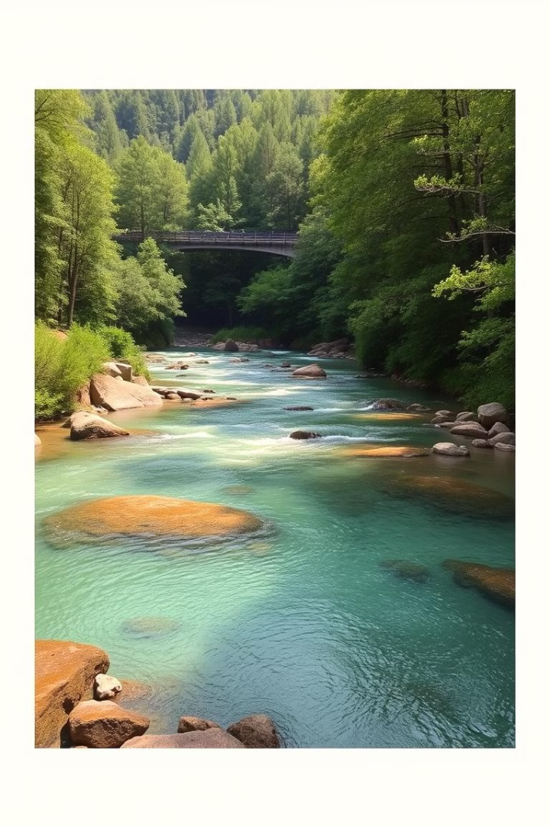
Išvados ir rekomendacijos
Vandens telkiniai yra brangus išteklius, kurį būtina saugoti.
Apsauga
Atsakomybė
Reikia mažinti taršą, valyti užterštus vandens telkinius, taupyti vandenį.
Kiekvienas žmogus turi prisidėti prie vandens telkinių išsaugojimo.
Ateitis
Ateityje būtina investuoti į vandens valymo infrastruktūrą ir technologijas.

Slide 27
Rekomendacijos
Mokiniai gali atlikti projektinius darbus.
Pamokas integruoti kartu su geografijos, biologijos dalykais.
Taikyti darnaus vystymosi principus.

